Slide 1
数据库设计三范式详解
软件部
余子成

Slide 2
概要：
一、数据库范式和函数依赖
二、1NF和2NF
三、3NF和BCNF
四、保持依赖和无损分解
五、BCNF和3NF的分解方法

Slide 3
数据库范式的意义：
范式是数据库设计所需要满足的规范，满足这些规范的数据库是简洁的、结构明晰的；同时，不会发生插入、删除和更新操作异常。反之则是乱七八糟，不仅给数据库的编程人员制造麻烦，而且面目可憎，可能存储了大量不需要的冗余信息。
A、数据冗余：数据库中有很多重复数据
B、更新异常：更新数据库时可能出现数据不一致的情况
C、插入异常：某些实体数据无法插入数据库中
D、删除异常：删除数据时可能连带删除其他数据
BCNF 3NF 2NF 1NF
函数依赖的概念：
给定一个关系模式r(R)，令 则函数依赖 成立的条件是
对于任何给定的元组t1和t2，若t1[α] = t2[α],则t1[β] = t2[β]
反映现实世界的约束关系

Slide 4
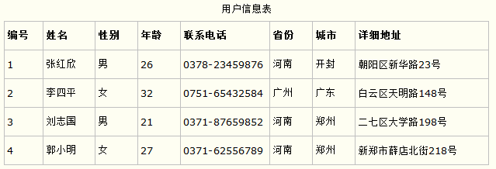
一、1NF
要求：数据库表中的所有属性的域都是不可分解的原子值
特点：最基本的范式
问题：多值属性和组合属性的处理
PS：数据库表中的字段都是单一属性的，不可再分。

Slide 5
2NF
前提：关系模式R为第一范式
要求：任何非主属性都完全函数依赖于主关键字
作用：消除部分子函数依赖，确保数据库表中的每一列都和主键相关，而不能只与主键的某一部分相关（针对联合主键）
问题：多值属性和组合属性的处理
SelectCourse(学号, 姓名, 年龄, 课程名称, 成绩, 学分)
函数依赖：(学号) → (姓名, 年龄) (课程名称) → (学分)
A：同一门课程由n个学生选修，"学分"重复；同一个学生选修了m门课程，姓名和年龄重复
B：调整了某门课程的学分，数据表中所有行的"学分"值都要更新，否则会出现同一门课程学分不同的情况。
C：新开设一门课，还没有人选修。没有"学号"关键字，课程名称和学分也无法记录入数据库。
D：一批学生已经完成课程的选修，从数据库表中删除这些记录的同时，课程名称和学分信息也被删除了。

Slide 6
2NF分解
分解规则：根据函数依赖
学号 | 姓名 | 年龄 | 课程名称 | 成绩 | 学分
110 | Zhang | 15 | History | 3.5 | 4
110 | Zhang | 15 | Physics | 3.0 | 5
111 | Levy | 17 | Physics | 3.3 | 5
Student
Course
学号 | 姓名 | 年龄
110 | Zhang | 15
111 | Levy | 17
课程名称 | 学分
History | 4
Physics | 5
Select
学号 | 课程名称 | 成绩
110 | History | 3.5
110 | Physics | 3.0
111 | Physics | 3.3

Slide 7
3NF
定义：具有函数依赖集F的关系模式R属于3NF的条件是：对于F†中所有行如α→β的函数依赖( ),以下至少一项成立
1、α→β是一个平凡的函数依赖
2、α是R的超码
3、β－α中的每个属性A都包含于R的一个候选码中
PS：是2NF，不存在非关键字段对任一候选关键字段的传递函数依赖(关键字段 → 非关键字段x → 非关键字段y),即非主键字段必须直接依赖于主键
作用：消除了非主属性对码的传递函数依赖；确保数据表中的每一列数据都和主键直接相关，而不能间接相关。
Employee(emp_id,emp_name,emp_age,dept_id,dept_name,dept_info)
传递函数依赖：(emp_id) → (dept_id) → (dept_name, dept_info)
问题：传递依赖的一个明显缺点就是数据冗余非常严重
拆分：删除冗余属性，另建关系模式
Employee(emp_id,emp_name,emp_age,dept_id)
Dept(dept_id,dept_name,dept_info)

Slide 8
BCNF(扩展的第三范式)
定义：具有函数依赖集F的关系模式R属于3NF的条件是：对于F†中所有行如α→β的函数依赖( ),以下至少一项成立
1、α→β是一个平凡的函数依赖
2、α是R的超码
PS：是第三范式，不存在任何字段对任一候选关键字段的传递函数依赖，即非主键字段必须依赖于整个主键字！
仓库管理关系表：
StorehouseManage(仓库ID, 存储物品ID, 管理员ID, 数量)
要求：一个管理员只在一个仓库工作；一个仓库可以存储多种物品
提炼函数依赖：(仓库ID, 存储物品ID) →(管理员ID, 数量)
(管理员ID, 存储物品ID) → (仓库ID, 数量)
候选码：(仓库ID, 存储物品ID)、(管理员ID, 存储物品ID)
非关键字段：数量
非平凡函数依赖：(仓库ID) → (管理员ID) 、(管理员ID) → (仓库ID)

Slide 9
BCNF(扩展的第三范式)
A、删除异常：
当仓库被清空后，所有"存储物品ID"和"数量"信息被删除的同时，"仓库ID"和"管理员ID"信息也被删除了。
B、插入异常：
当仓库没有存储任何物品时，无法给仓库分配管理员。
C、更新异常：
如果仓库换了管理员，则表中所有行的管理员ID都要修改。
分解方法：
仓库管理：StorehouseManage(仓库ID, 管理员ID)；
仓库：Storehouse(仓库ID, 存储物品ID, 数量)。
Notes:
把变化的文件作快照后，记录在一个微型的文件系统中。每次提交更新时，作一快照，然后保存一个指向这次快照的索引。若文件没变，只对上次保存的快照做链接。

Slide 10
更高的范式
解决问题：某些情况下，使用函数依赖分解模式不足以避免不必要的信息重复
例：
要求：定义一个教师(ID)有多个孩子(child_name)和多个电话号码(phone_number)
E-R模型生成多个模式：(ID,child_name) (ID,phone_number)
转换为关系模式：(ID,child_name,phone_number)
假设：有两个孩子：A，B 教师有两个电话号码：111,333
ID | child_name | phone_number
1 | A | 111
1 | A | 333
1 | B | 111
1 | B | 333

Slide 11

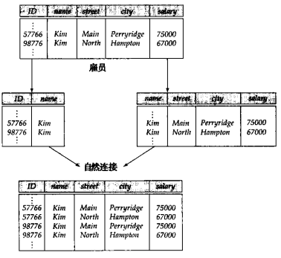
无损分解
定义：关系模式r(R),其函数依赖集为F，令R1和R2为R的分解，如果满足条件
，则为无损分解
无损连接的判断：以下函数依赖至少有一个属于F†，
R1∩R2→R1
R1∩R2→R2
即R1∩R2是R1或R2的超码

Slide 12
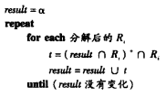
保持依赖
定义：如果F†中的每一个函数依赖都在其分解后的某一个关系模式上成立，则分解是保持依赖的
验证方法：对于F中的每一个α→β，使用如下过程，如果result中包含β中所有的属性，则α→β保持依赖，如果所有的函数依赖度保持依赖则该分解保持依赖。

Slide 13
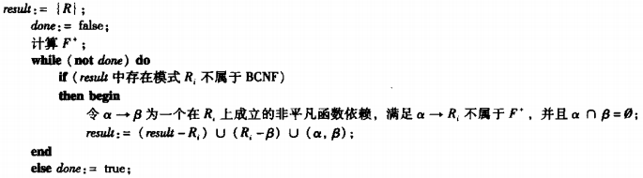
BCNF分解算法
设R是一个不属于BCNF的关系模式，则存在至少一个非平凡的函数依赖α→β，且α不是R的超码。则可用一下来年各个模式替换R
（α∪β）
（R-（β-α））

Slide 14
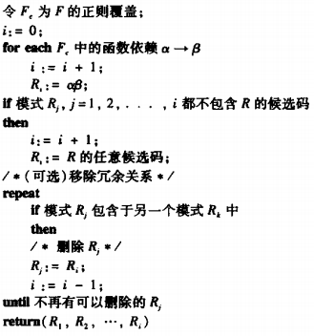
3NF分解算法

